Slide 1



Zoom
東大のオンライン授業で最もよく使われているビデオ会議システムです
Microsoft 365
Slack
WebEx
Sli.do
Google Workspace
要有効化
要有効化
UTokyo Account
要有効化

Slide 2
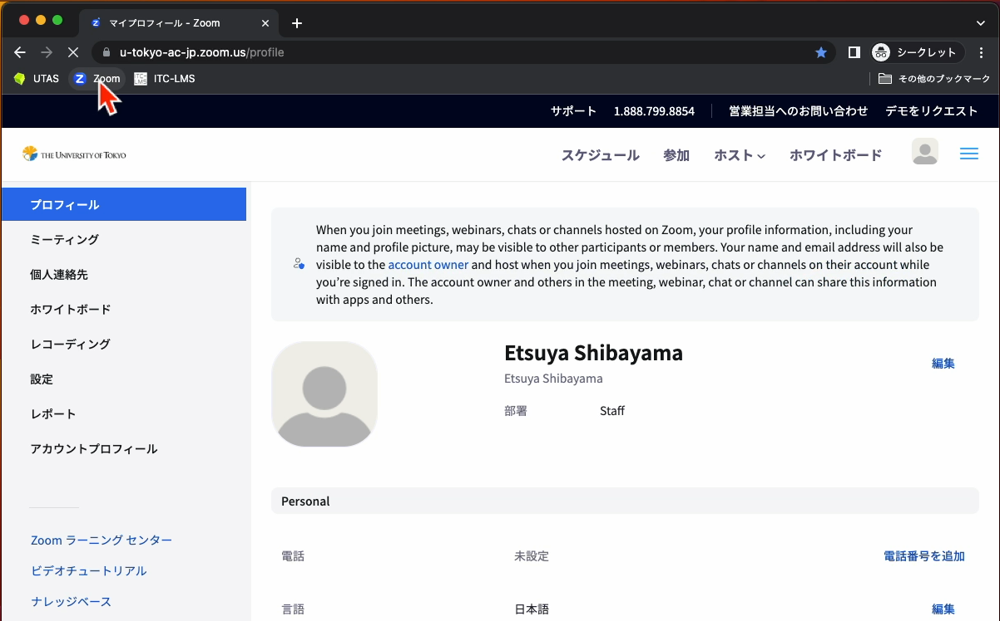
サインイン
Microsoft 365
Slack
WebEx
Sli.do
Google Workspace
UTokyo Account
専用ページ https://u-tokyo-ac-jp.zoom.us/profile にアクセスするのが簡単です
このページをブックマークしておくのがお勧めです
ブックマーク

Slide 3
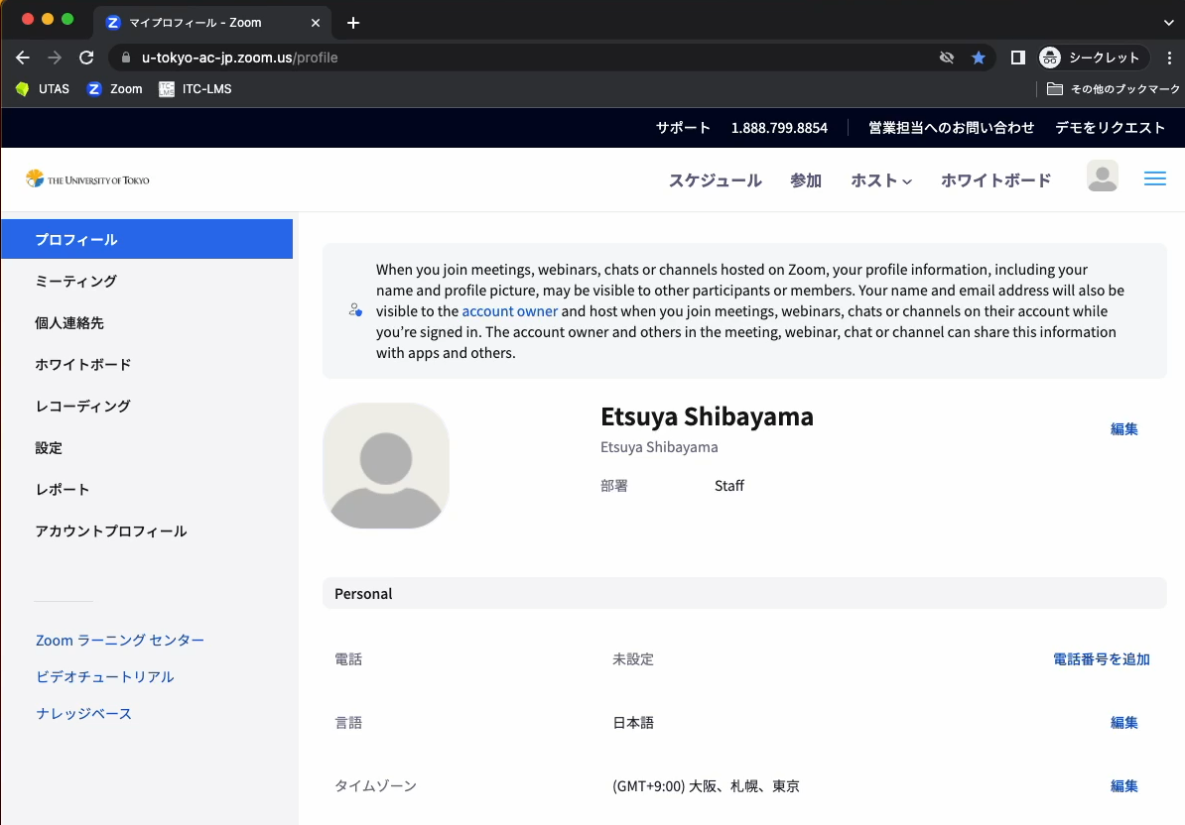
ミーティングの設定
Microsoft 365
Slack
WebEx
Sli.do
Google Workspace
UTokyo Account
「スケジュール」を押し，設定画面でトピック（会議室の名前）や日時等を入力します
ここをクリック

Slide 4
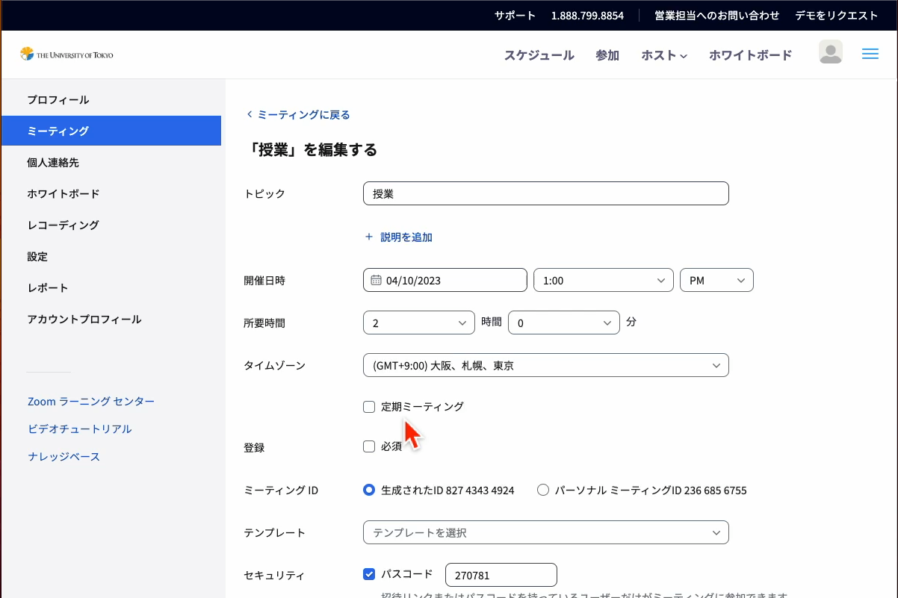
ミーティングの設定
Microsoft 365
Slack
WebEx
Sli.do
Google Workspace
UTokyo Account
「定期ミーティング」をチェックすると，まとめて複数回のミーティングを設定できます

Slide 5
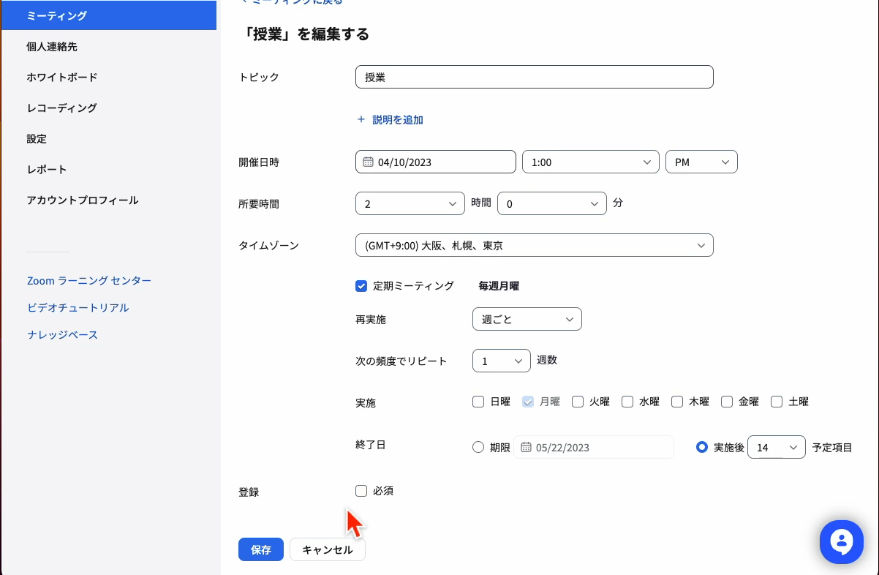
ミーティングの設定
Microsoft 365
Slack
WebEx
Sli.do
Google Workspace
UTokyo Account
「保存」ボタンを押し，「招待状をコピー」を押すと，URL，ミーティングID，パスコードが現れます

Slide 6
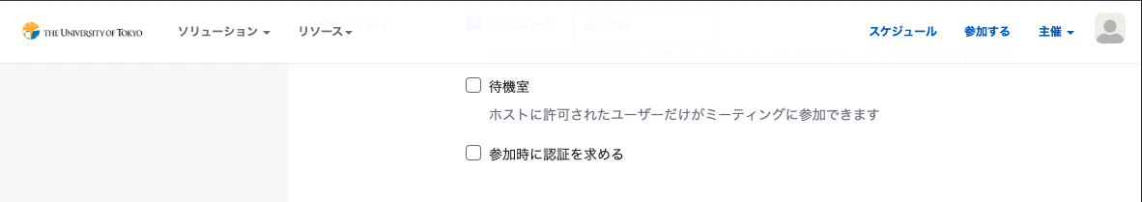
ミーティングの設定
Microsoft 365
Slack
WebEx
Sli.do
Google Workspace
UTokyo Account
入室制限のために「待機室」や「参加時に認証を求める」を使う場合には，注意が必要です
特に慣れていない学生に認証を求めると，入れないことがあります
全員を待機室で待たせると，入室許可を出すのが大変です
参考： https://utelecon.adm.u-tokyo.ac.jp/faculty_members/zoom_access_control

Slide 7
その他いろいろ
Microsoft 365
Slack
WebEx
Sli.do
Google Workspace
UTokyo Account
他のサインイン方法
https://zoom.us/ からサインインすることも可能です
「サインイン」を押す，「SSO」を押す，「u-tokyo-ac-jp」と入力する，と手間がかかります
Zoom のさまざまな機能
https://utelecon.adm.u-tokyo.ac.jp/zoom/ をご覧ください
（注）別の Zoom アカウントを普段使っている場合
別の Zoom アカウントでサインインしている場合，一旦サインアウトしてから，UTokyo Account でサインインしてください

